Slide 1
BASIS DATA
INFORMATIKA - UPGRIS
PERTEMUAN -1

Slide 2
Deskripsi Mata Kuliah
Mata kuliah ini membahas mengenai konsep-konsep fundamental system basis data dan manfaatnya , bagaimana mengembangkan basis data, mendesain basis data yang sesuai dengan pengguna , merancang basis data dengan Model Data, Model ER, Model Relasional, SQL & Basisdata Relasional, Desain Basisdata Relasional (Normalisasi), Keamanan dan Integritas Basisdata; Arsitektur Sistem Basisdata; Transaksi dalam Basisdata, Sistem Pemulihan dari Kerusakan.

Slide 3
Capaian Mata Kuliah
Mampu menjelaskan pengertian tentang konsep-konsep fundamental yang berkaitan dengan desain, penggunaan dan implementasi sistem basis data.
Mampu mendesain dan mengimplementasikan basis data sesuai dengan kebutuhan pengguna dimana database merupakan bagian yang tidak terpisahkan dari sebuah system informasi.

Slide 4
PERTEMUAN - I
PENGANTAR BASIS DATA
Ruang lingkup mengenai mata kuliah yang diajarkan
Perbedaan sistem file tradisional dengan sistem file basis data dan keterbatasannya.
Konsep dasar basis data, istilah-istilah dasar, dan komponen basis data
Keuntungan dan kerugian menggunakan basis data, Pengguna basis data

Slide 5
Capaian
Memahami konsep dasar Basis Data dan sistem manajemen basis data
• Mengetahui contoh struktur basis data
• Mengetahui tujuan penggunaan basis data
• Mengetahui pengguna atau pemakai basis data
• Aplikasi database

Slide 6
APA ITU BASIS DATA ?

Slide 7
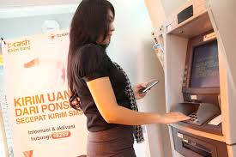
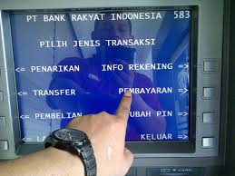
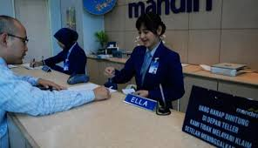
Transaksi ATM

Slide 8
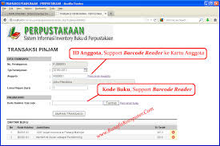
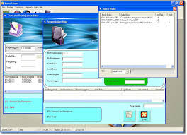
Perpustakaan

Slide 9
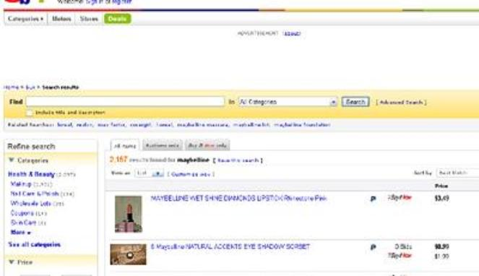
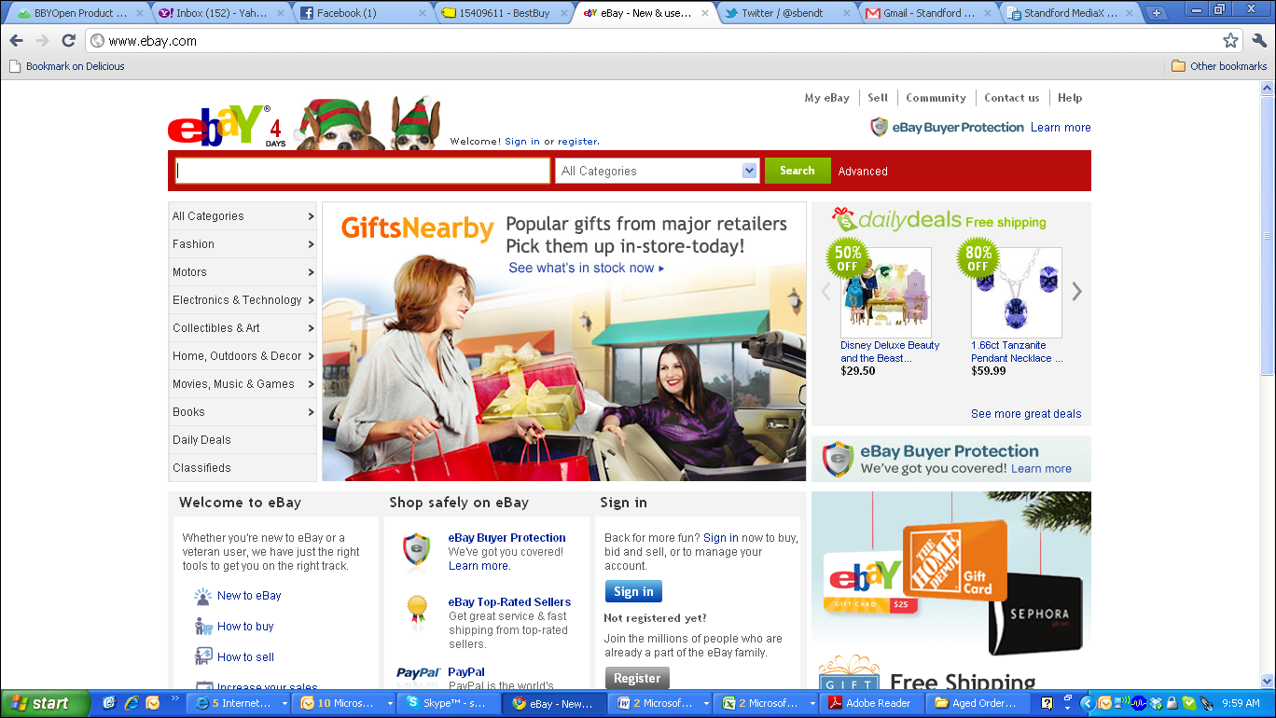
E commerce

Slide 10
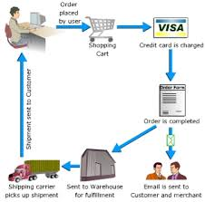

Slide 11
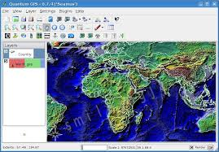

Slide 12
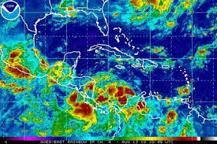
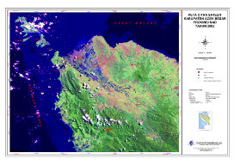

Slide 13
Basis data tradisional vs basis data modern
Aplikasi basis data tradisional lebih sering menyimpan dan memanggil teks atau angka-angka.
Aplikasi basis data modern : menyimpan data-data berupa gambar, suara , video (multimedia) atau kombinasi diantaranya.
Untuk menyusun basis data yang hebat kita harus mengetahui konsep-konsep basis data.

Slide 14
Konsep Dasar dan Definisi
Secara umum basis data adalah koleksi dari data-data yang terorganisir sedemikian rupa sehingga data mudah disimpan dan dimanipulasi.
McFadden et al(1999) dalam modern database management menyebutkan data adalah fakta-fakta tentang segala sesuatu di dunia nyata yang dapat direkam dan disimpan pada media computer.
Mencerminkan realitas saat ini.
Berguna jika dihubungkan dengan konteks tertentu. (kondisi dimana suatu keadaan terjadi )/kondisi awal/ entitas yang tidak mempunyai arti.

Slide 15
Informasi adalah data yang telah diolah sedemikian rupa sehingga memiliki makna tertentu bagi pengguna.
Misalnya angka 5184025 ???
Metadata : mekanisme untuk menyediakan /menjelakskan sebuah konteks data itu terjadi, sehingga perancang basis data dan pengguna memahami segala sesuatu tentang data: jenis, makna dan karakternya.
Misalnya angka 5184025 ??

Slide 16
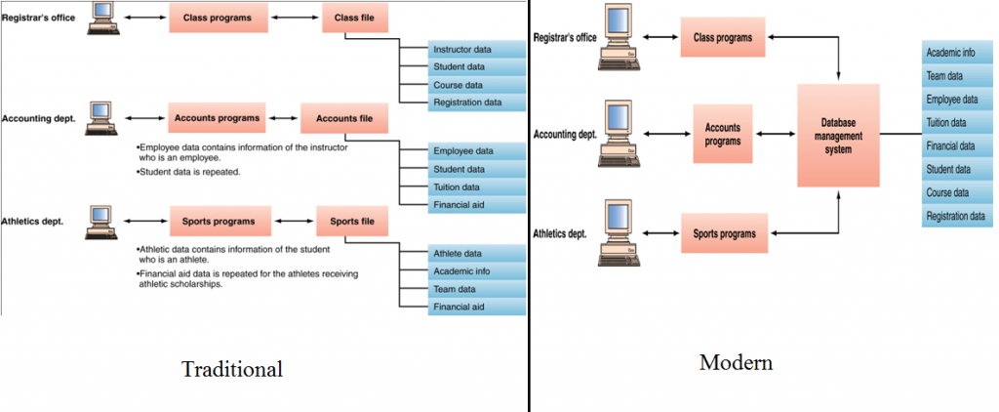
Sistem Pengolahan Data dengan Pemrosesan Berkas

Slide 17
Pemrosesan berkas digunakan untuk backup dan recovery basis data.
Membantu kita menyelesaikan masalah-masalah yang sama atau mirip yang mungkin kita jumpai pada perancangan system basis data.
Kebergantungan program dan data
Duplikasi data
Keterbatasan berbagi data
Proses pengembangan membutuhkan waktu yang lama
Kesulitan dalam pemeliharaan.

Slide 18
Pendekatan Basis Data
Sistem basis data adalah koleksi berkas – berkas yang saling berhubungan dimana program-program yang dibuat pengguna dapat mengakses dan memodifikasi berkas-berkas tersebut.
Tujuan dari basis data adalah menyediakan pengguna suatu pandangan abstrak dari data yaitu system yang menyembunyikan rincian mengenai bagaimana data disimpan dan dipelihara.
Sehingga ada peringkat fisik (struktur data), peringkat logika (administrator ), peringkat pengguna (GUI).

Slide 19
Model Data
Sekumpulan cara /perkakas/tool untuk mendeskripsikan data-data , hubungannya satu sama lain, semantiknya serta batasan konsistensinya
Model hubungan entitas ( Entity-Relationship)
Model Relasional

Slide 20
Model Hubungan Entitas ( Entity-Relationship)
Entitas adalah sesuatu atau objek pada dunia nyata yang dapat dibedakan satu dengan lainnya dan bermanfaat bagi aplikasi yang sedang kita bangun.
Contoh aplikasi SIA.
Mahasiswa adalah entitas yang memiliki atribut nama, nim dll
Nasabah adalah entitas dari system perbankan.

Slide 21
Model Relational
Model yang menggunakan sejumlah tabel untuk menggambarkan data serta hubungan antara data-data tersebut.
Setiap tabel memiliki sejumlah kolom yang masing-masing memiliki nama unik.
Misalnya Tabel Mahasiswa berisi nama dan nim
Tabel Matakuliah berisi no_MK, nama_MK, SKS
Tabel Pengambilan MK : NIM, no_MK, Nilai.

Slide 26
Conclusion
Add your conclusion here

Slide 27
Questions & Discussion

